Slide 1
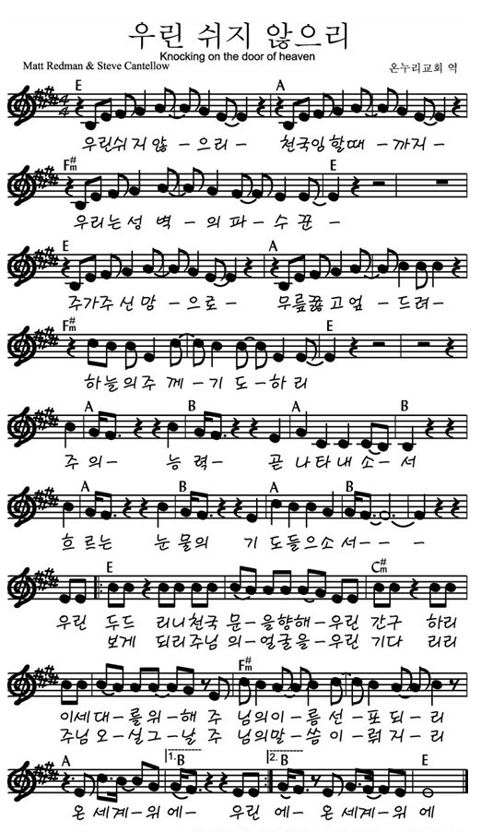
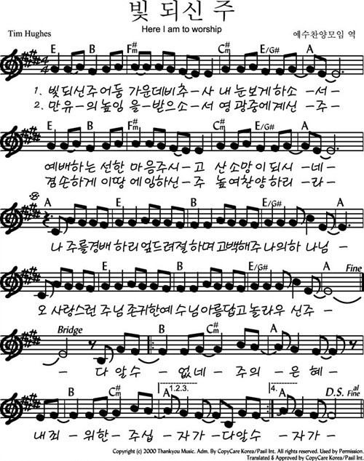
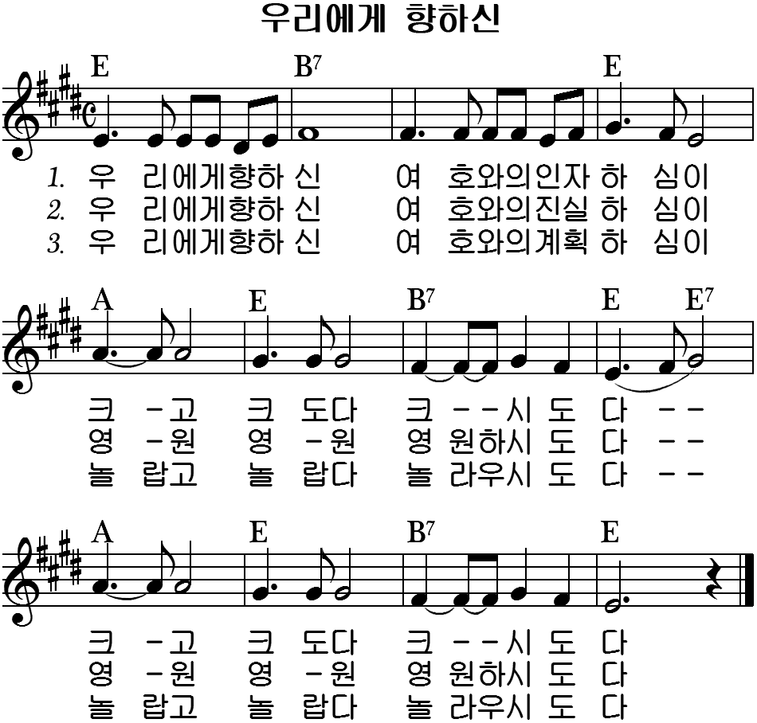
2026.06.28 중고등부 찬양콘티
1. 우린 쉬지 않으리(1811)
2. 우리에게 향하신(647)
3. 빛 되신 주(1765)

